Slide 1
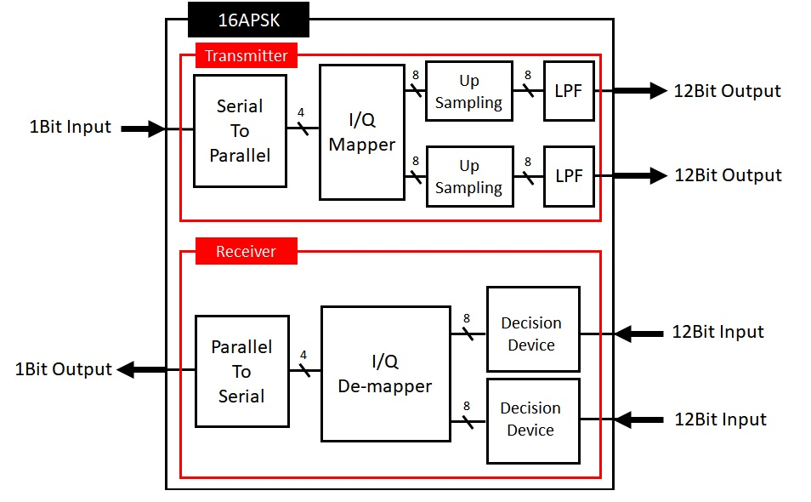
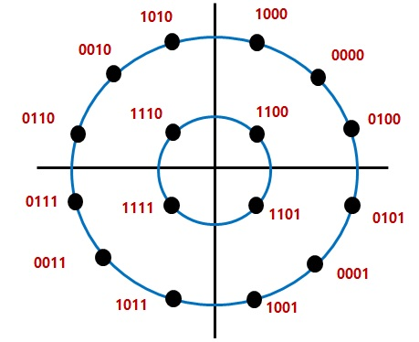
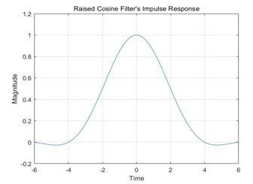
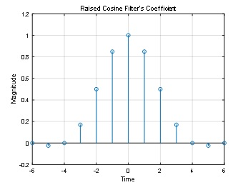
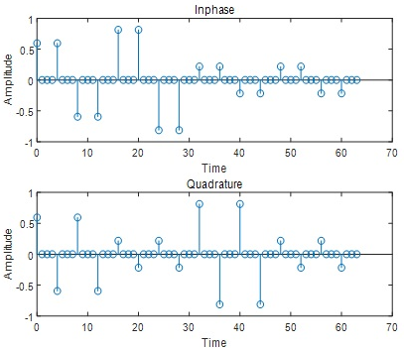
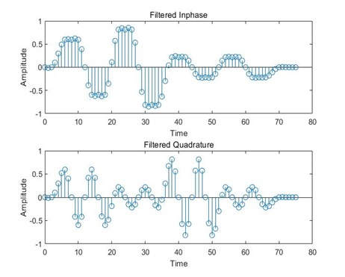
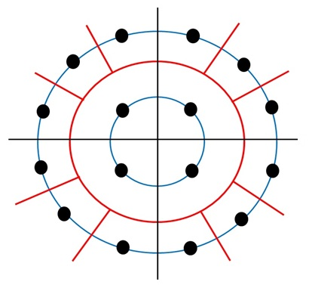
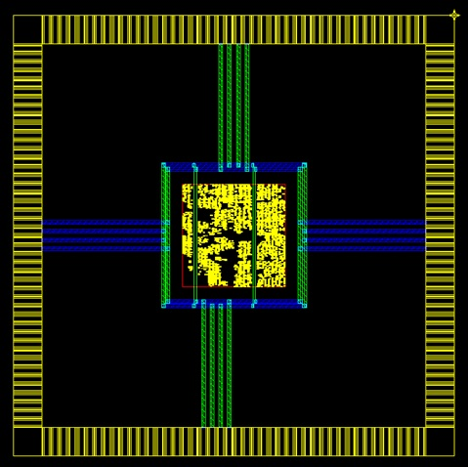
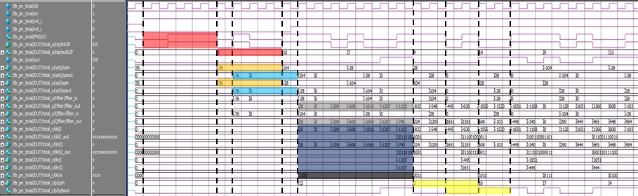
Implementation of 16APSK Baseband Modem
박수일, 박준호, 임명섭
전북대학교 전자공학부
Introduction
APSK(Amplitude Phase Shift Keying)는 비선형 증폭기를 사용하는 위성통신 시스템에서 표준으로 채택되어 짐.
APSK는 고밀도 변조방식인 QAM(Quadrature Amplitude Modulation)보다 비선형 채널 환경에서 전력소모와 BER(Bit Error Rate)측면에서 효율적.
Pulse Shaping을 위해 Raised Cosine Filter를 사용함으로써 ISI(Inter Symbol Interference)와 전력소모를 개선.
Algorithm & Simulation
I/Q Mapper
$$R2=d\sqrt{\frac{40}{2\cos^{2}\left(\frac{5π}{12}\right)+3}}≈3.572582d$$
$$R1=d\left(cos\frac{5π}{12}\right)\sqrt{\frac{80}{2\cos^{2}\left(\frac{5π}{12}\right)+3}}≈1.3076544d$$
Constellation Diagram’s Coordinates
16APSK constellation diagram
Up Sampling
Block diagram of 16 APSK
Input Signal of Up Sampling module
Output Signal of Up Sampling module
Raised Cosine Filter
$$h\left(t\right)= \left\{\begin{aligned}\frac{π}{4}sinc\left(\frac{1}{2β}\right), t= ±\frac{T}{2β} \\ sinc\left(\frac{t}{T}\right)\frac{\cos\left(\frac{πβt}{T}\right)}{1−{\left(\frac{2βt}{T}\right)}^{2}}, otherwise β=1\end{aligned}\right.$$
-6T | -5T | -4T | -3T | -2T | -1T | 0T | +1T | +2T | +3T | +4T | +5T | +6T
0.0000 | -0.0243 | 0.0000 | +0.1698 | +0.5000 | +0.8488 | +1.0000 | +0.8488 | +0.5000 | +0.1698 | 0.0000 | -0.0243 | 0.0000
Raised Cosine Filter’s Impulse Response
Raised Cosine Filter’s Coefficient
Input signal of Raised Cosine Filter
Output signal of Raised Cosine Filter
Decision Device & I/Q De-mapper
BER(Bit Error Rate)
$$R3= \frac{R1+R2}{2}≈2.4401182d$$
16APSK Decision area
Result of De-Mapping
BER(Bit Error Rate)
Implementation
Process | MagnaChip Semiconductor SK Hynix 180nm
Total Dynamic Power | 1.24mW
Number of Gate | 약 33312개
Composition of Pin | 33pin
Maximum Frequency | 20Mhz
Chip Layout
Result of Post Simulation
Conclusion
기존의 QAM통신은 비선형 증폭기를 사용하는 위성통신에서 전력소모와 BER 측면에서 비효율적임.
제안한 APSK는 위성통신 외에도 비선형 채널 환경을 이용하는 통신 Modulator에 이용될 수 있음을 기대.
2020 IDEC Congress CDC
The chip fabrication and EDA tool were supported by the IC Design Education Center(IDEC), Korea.

